Slide 1
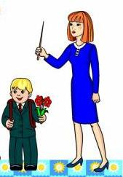
Департамент социальной политики Муниципальное бюджетное общеобразовательное учреждение г. Кургана «Лицей №12»
ПОДГОТОВКА К НПК
Автор: Колесник А.П.

Slide 2
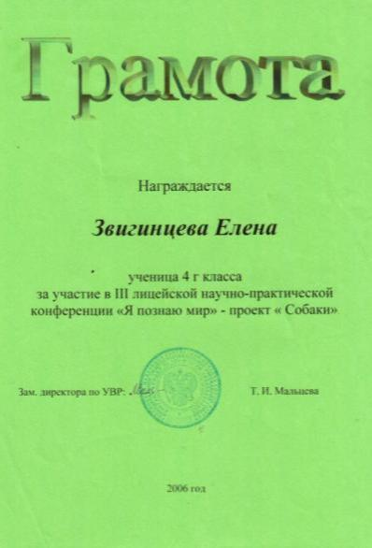
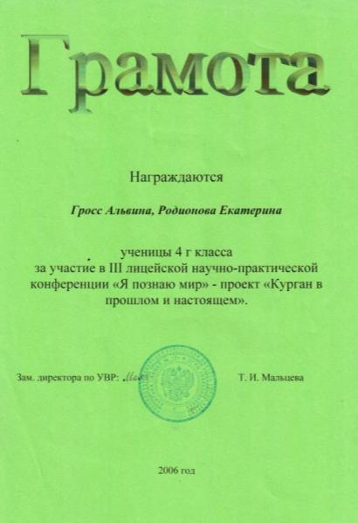
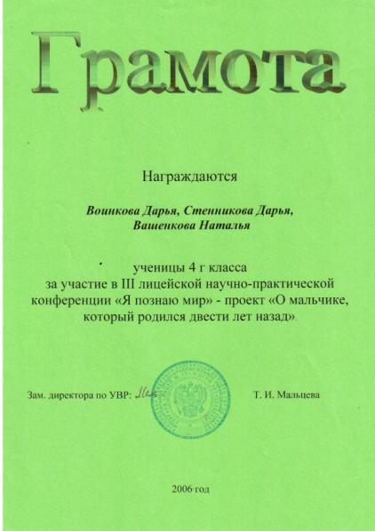
НПК ( 2006- 2007 )

Slide 3
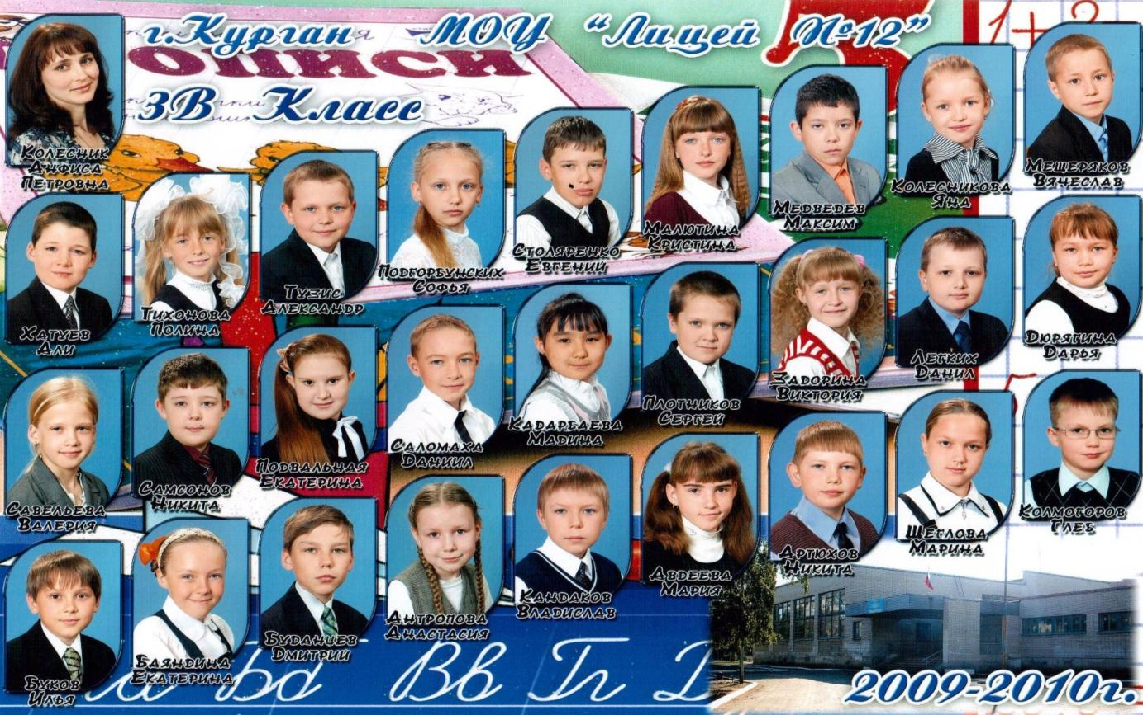
3 класс В

Slide 4
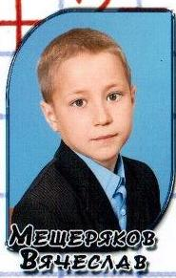
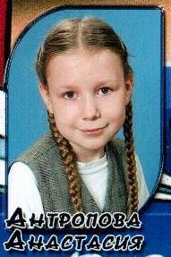
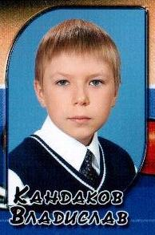
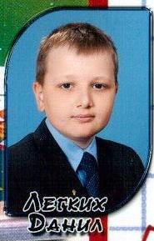
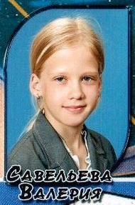
участники лицейской конференции (2009-2010)
«История греко-римской
борьбы»
«Граффити как вид
молодежной культуры»
«Венецианские маски»
« 12 месяцев »
«Тайное оружие растений.
Хищные растения»

Slide 5
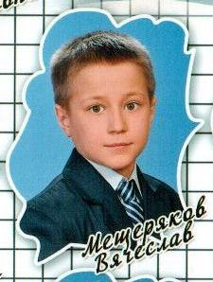
УЧАСТНИК ГОРОДСКОЙ КОНФЕРЕНЦИИ
Департамент социальной политики
Муниципальное общеобразовательное учреждение
г.Кургана «Лицей №12»
УЧЕБНО-ИССЛЕДОВАТЕЛЬСКАЯ РАБОТА
«История греко-римской борьбы»
Автор: Мещеряков Вячеслав,
обучающийся 3 класса В Руководитель: Колесник А.П.,
учитель начальных классов
Курган, 2010 год

Slide 6
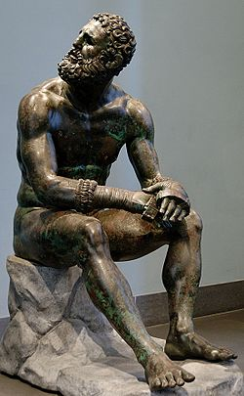
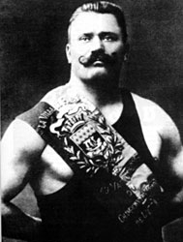
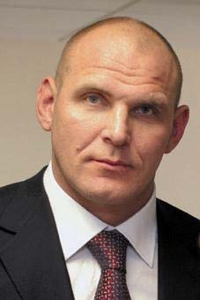
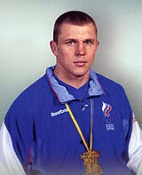
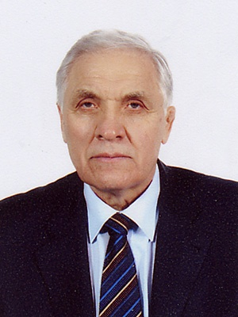
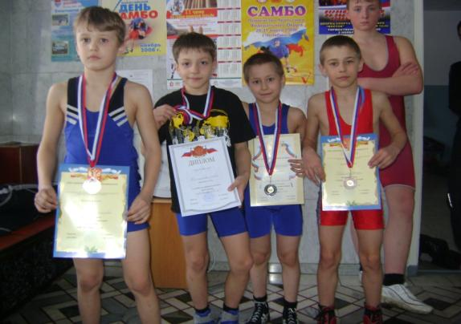
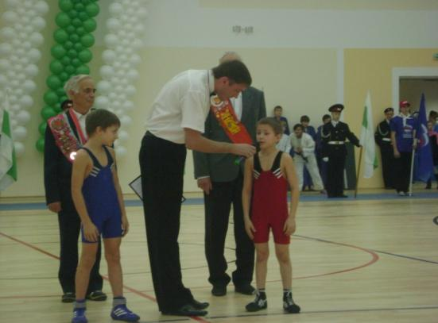
ИСТОРИЯ ГРЕКО- РИМСКОЙ БОРЬБЫ

Slide 7
РАБОТА С ОБУЧАЮЩИМИСЯ В 1-2 КЛАССАХ
Предлагаемый порядок действий | Методы | Возможные результаты («выходы»)
Сбор информации в энциклопедиях, справочных книгах и др.Знакомство с информационными ресурсами электронных библиотек. Поиск информации в электронных энциклопедиях. Экскурсии в музеи, либо на действующие предприятия. Участие в устном диалоге на заданную тему. Знакомство с мультимедийными презентациями. Оформление работ докладов, реферат, плакат, презентация, видеофильм по теме исследования. выступления на уроках, семинарах. | Методы проведения уроков: Беседа, игра, практическая работа, эксперимент, наблюдение, экспресс-исследование, коллективные и индивидуальные исследования, самостоятельная работа, защита исследовательских работ, мини-конференция, консультация. Методы контроля : консультация доклад, защита исследовательских работ, выступление, выставка, презентация, мини-конференция, научно-исследовательская конференция, участие в конкурсах исследовательских работ. | Рисунок, открытка, поделка, скульптура, игрушка, макет, рассказ, считалка, загадка, концерт, спектакль, викторина, КВНы, газета, книга, модель, костюм, фотоальбом, оформление стендов, выставок, доклад, конференция, электронная презентация, праздник ,альбом, газета, гербарий, журнал, книжка-раскладушка, коллаж, коллекция, костюм, макет, модель, музыкальная подборка, наглядные пособия, паспарту, плакат, план, серия иллюстраций, сказка, справочник, стенгазета, сувенир-поделка, сценарий ,праздника, учебное пособие, экскурсия.

Slide 8
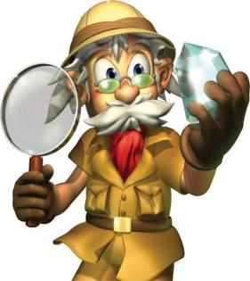
Работа с родителями
Родительское собрание «Что такое НПК?» (ценность исследовательской деятельности, актуальность, основные задачи конференции)
Родительское собрание «Этапы исследовательской деятельности»
(первый этап – стадия накопления знаний и фактов; второй этап – стадия теоретического осмысливания фактов ; третий этап – опытно-экспериментальная работа ; четвертый этап – анализ и оформление результатов исследования; пятый этап – пропаганда и внедрение результатов исследования)

Slide 9
Работа с родителями
Памятка «Требования к НПК» (формулирование темы, цели и задач; оформление работы; содержание научно- исследовательской работы; образец титульного листа; защита исследовательской работы; критерии оценивания защиты научно-исследовательской работы )
Индивидуальные консультации

Slide 10
РАБОТА С ОБУЧАЮЩИМИСЯ
Исследовательская деятельность
(4 класс)
Кружок
«Я – исследователь»

Slide 11
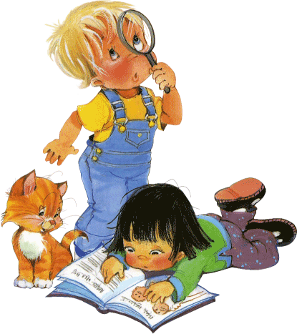
РАБОТА С ОБУЧАЮЩИМИСЯ

Slide 12
РАБОТА С ОБУЧАЮЩИМИСЯ

Slide 13
ПОДГОТОВКА К ЗАЩИТЕ ИССЛЕДОВАТЕЛЬСКОЙ РАБОТЫ
Текст доклада
Почему выбрана эта тема.
Какую цель преследовало исследование.
Какие ставились задачи, какие гипотезы проверялись.
Каким был план исследования.
Какие результаты получены.
Какие выводы сделаны по итогам исследования.
Что можно исследовать в этом направлении дальше.
Критерии оценивания
Ораторское мастерство.
Эрудированность автора в рассматриваемой области.
Владение научным аппаратом в рассматриваемой области.
Аргументированность ответов на вопросы.
Культура презентации материала.
Презентация

Slide 14
СПИСОК ТЕМ ИССЛЕДОВАТЕЛЬСКИХ РАБОТ 3 КЛАССА В (2012-2013)
1. | Алехина Евгения | «Плавание – это здорово» | 1
2. | Большаков Роман | «Человек и сон». | 1
3. | Волков Максим | «Компьютерная игра Майнкрафт » | 3
4. | Губенко Ирина | «Кошки – Сфинксы» | 4
5. | Залипугина Дарья | «Кошки» | 1
6. | Кизина Арина | «Почему дует ветер?» | 1
7. | Корнийченко Ксения | «Достопримечательности ОАЭ – как пример достижений и возможностей человека» | 5
8. | Коровина Анастасия | «Лошади» | 1
9. | Кузнецов Сергей | «Велосипед от прошлого к современности» | 3
10. | Кузнецова Елизавета | «Как создаются мультфильмы» | 9
11. | Курылёва Владислава | «Домашние кошки» | 4
12. | Лавриненко Дмитрий | «Что такое хлебное дерево» | 2
13. | Макагонова Ксения | Шоколад. Вред или польза? | 5

Slide 15
СПИСОК ТЕМ ИССЛЕДОВАТЕЛЬСКИХ РАБОТ 3 КЛАССА В (2012-2013)
14. | Мельников Илья | «История игры «Шахматы» | 1
15. | Падерин Кирилл | «Мой дом – моя крепость» | 5
16. | Петрова Александра | «Загадки природы. Акула- молот»
17. | Подорожнова Софья | «Мои любимые куклы» | 1
18. | Рябова Милана | «Подводный мир Красного моря» | 4
19. | Санин Степан | «Философский камень. Реальность или вымысел»
20. | Семёнов Роман | -
21. | Сердюков Кирилл | «Конструктор «Лего» | 2
22. | Фёдоров Кирилл | «Влияние компьютера на зрение школьников»
23. | Хохлов Дмитрий | «Магнит и его роль в жизни человека» | 2
24. | Шалангин Иван | «Рыба в природе и дома»
25. | Шушунов Никита | «Производство бумаги» | 9

Slide 16
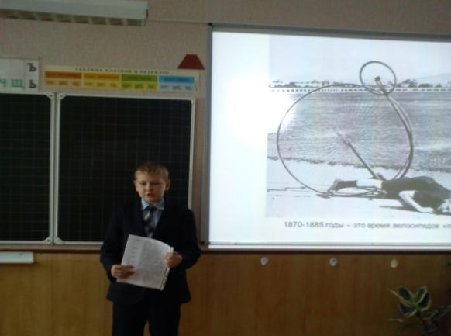
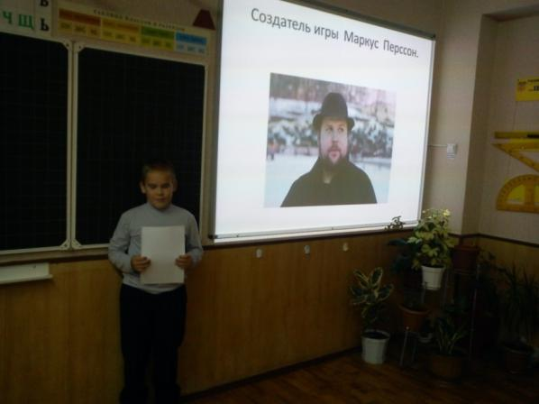
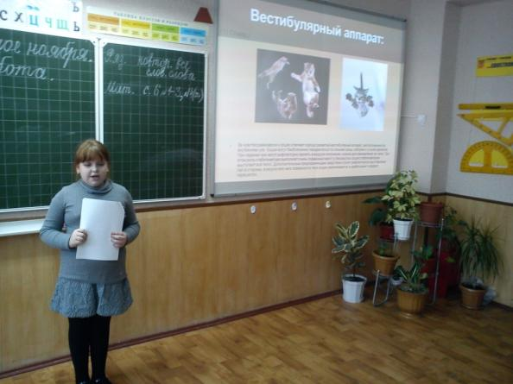
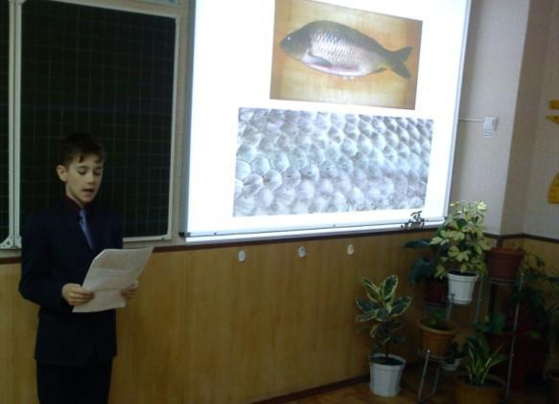
ЗАЩИТА РАБОТ

Slide 17
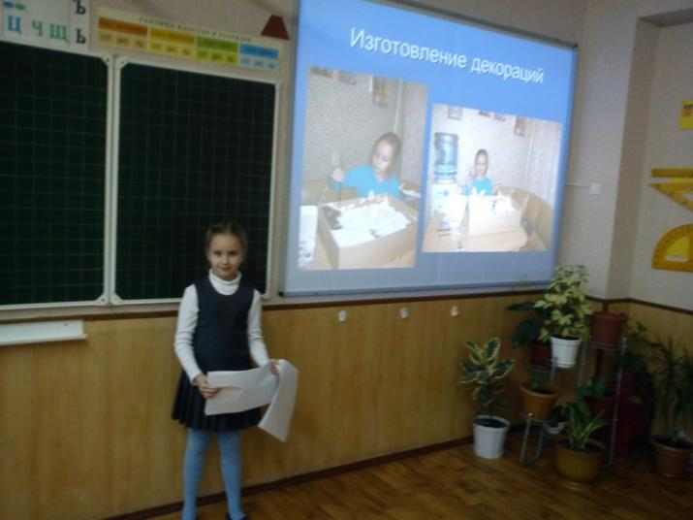
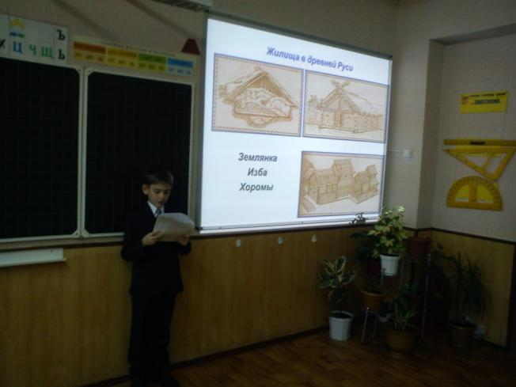
ПОБЕДИТЕЛИ!!!
«Мой дом –
моя крепость»
«Как создаются мультфильмы»

Slide 18
Предполагаемые результаты , ОБУЧАЮЩИЕ НАУЧАТСЯ:
видеть проблемы;
ставить вопросы;
выдвигать гипотезы;
давать определение понятиям;
классифицировать;
наблюдать;
проводить эксперименты;
делать умозаключения и выводы;
структурировать материал;
готовить тексты собственных докладов;
объяснять, доказывать и защищать свои идеи.

Slide 19
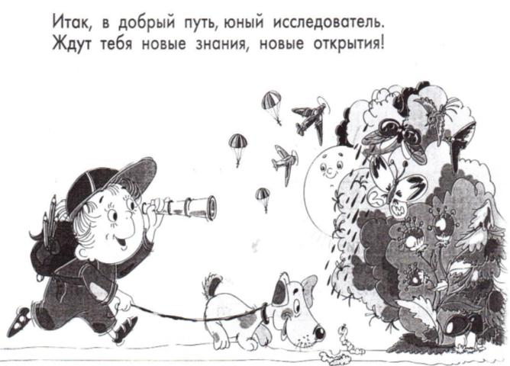
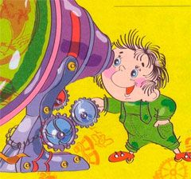
СПАСИБО ЗА ВНИМАНИЕ !

